Slide 1

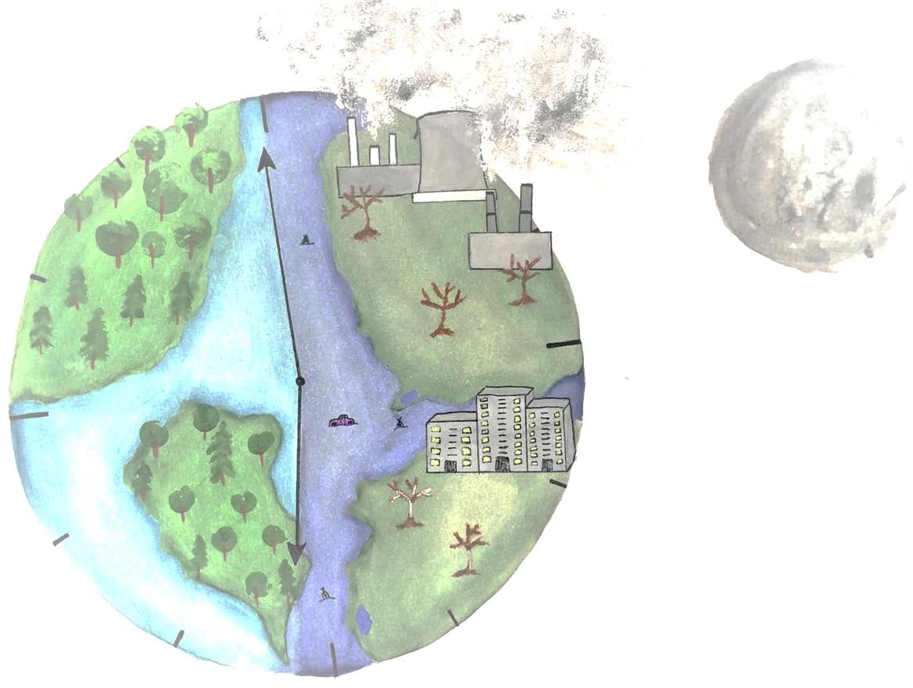
Kaišiadorių Vaclovo Giržado
progimnazijos
2022 - 2023 m. m.
Gamtosauginės mokyklos veiklos
Pristato: Gamtosauginio komiteto pirmininkas
Raigardas Kriugžda

Slide 2
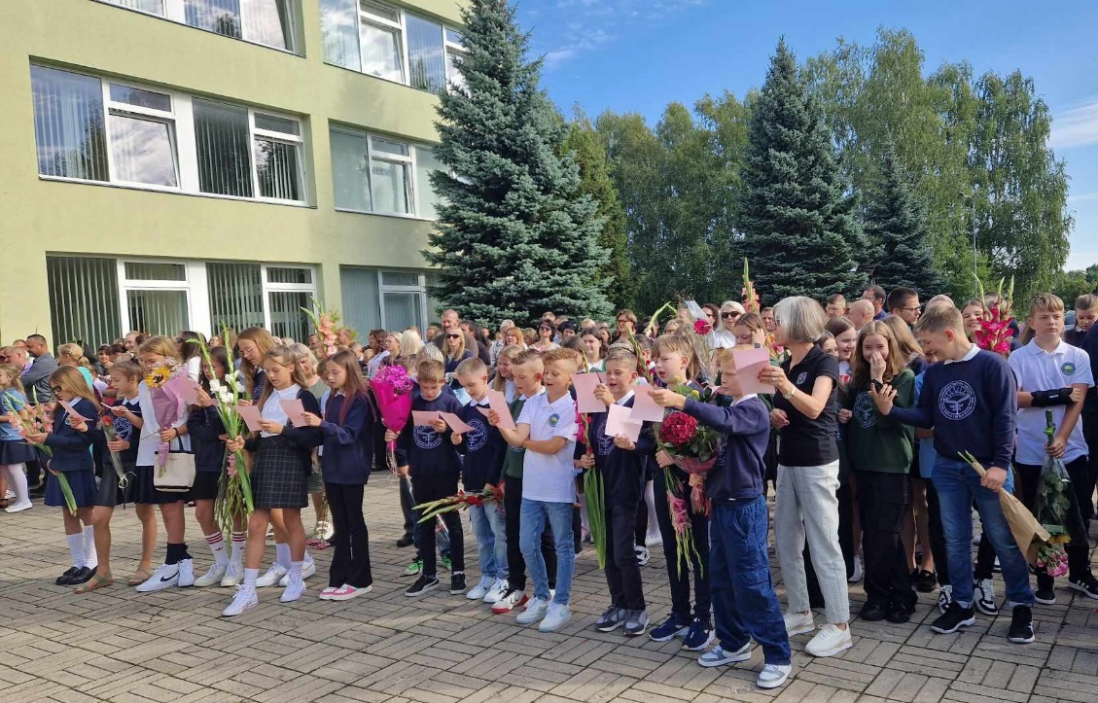
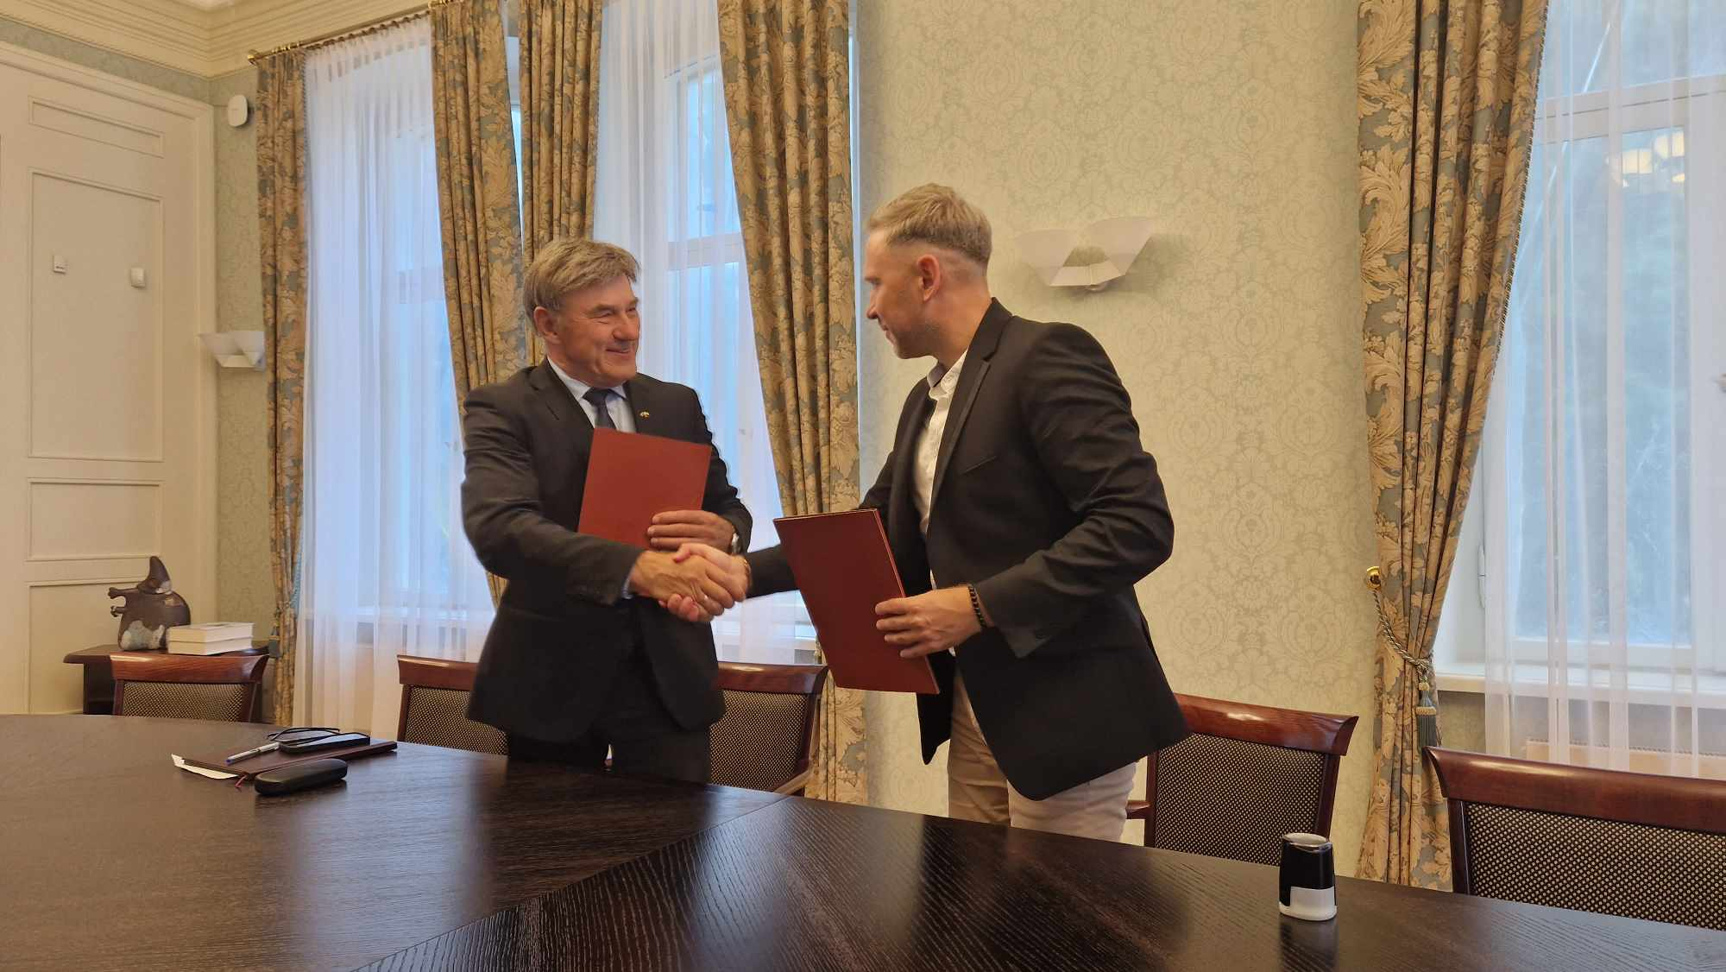
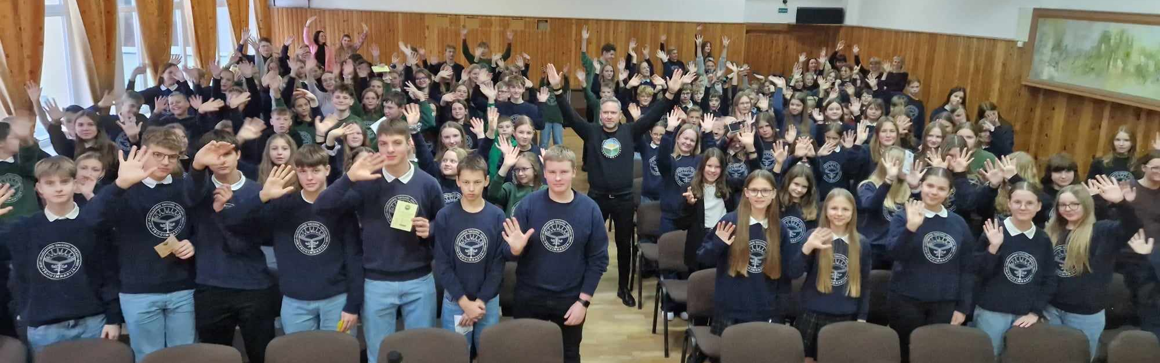
Kaišiadorių Vaclovo Giržado progimnazija
Progimnazija šventė 45 metų sukaktį.
Mokosi 1020 mokinių: nuo priešmokyklinio ugdymo iki 8 klasės.
Šiais metais pasirašyta bendradarbiavimo sutartis su VDU.
Didžiuojamės aktyvia mokinių savivalda, gamtosaugine veikla.

Slide 3
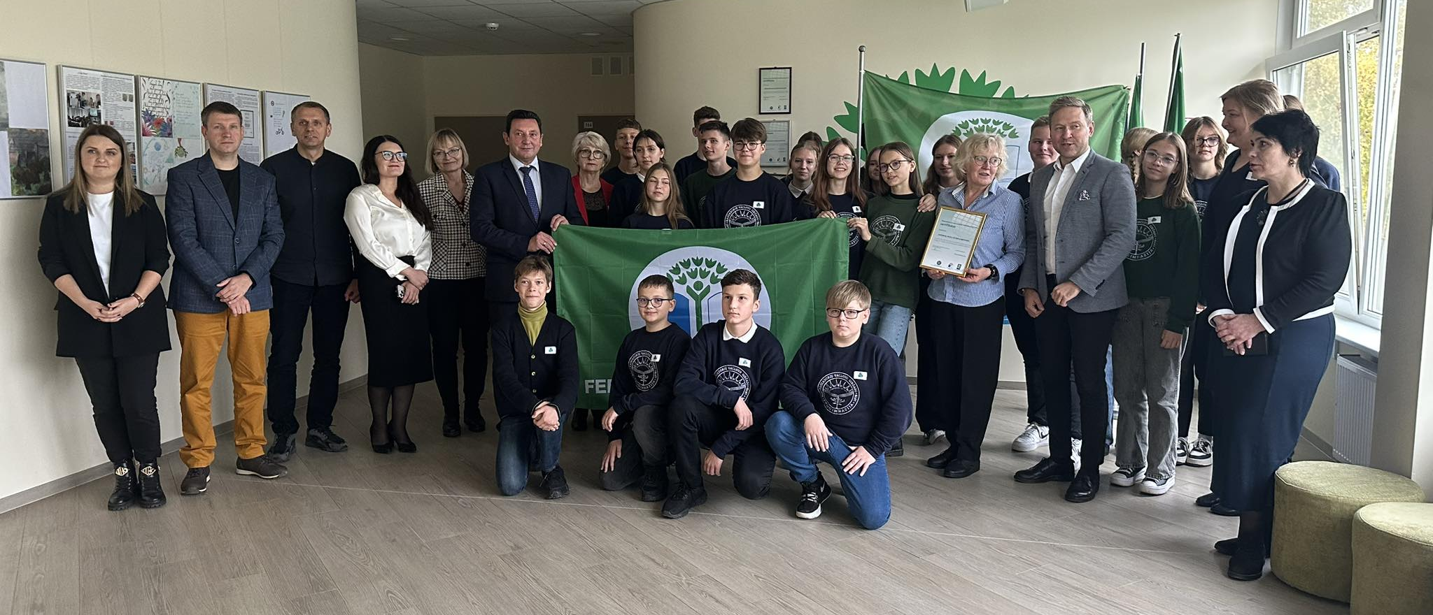
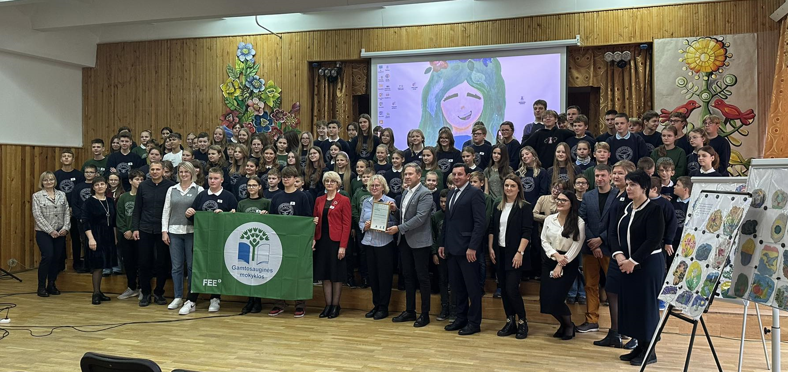
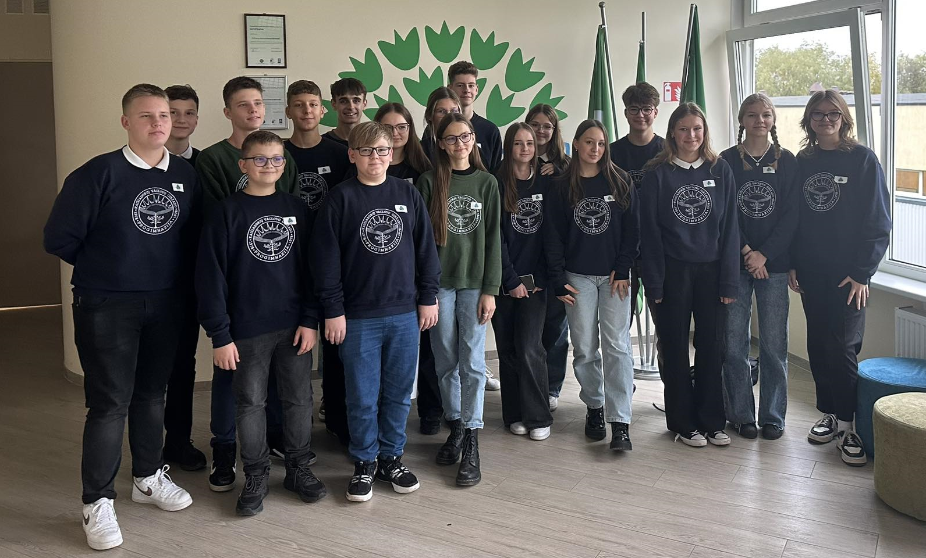
Gamtosauginė mokykla 11 metų – 11 žaliųjų vėliavų
Vienintelė Kaišiadorių rajone gamtosauginė mokykla ☺

Slide 4
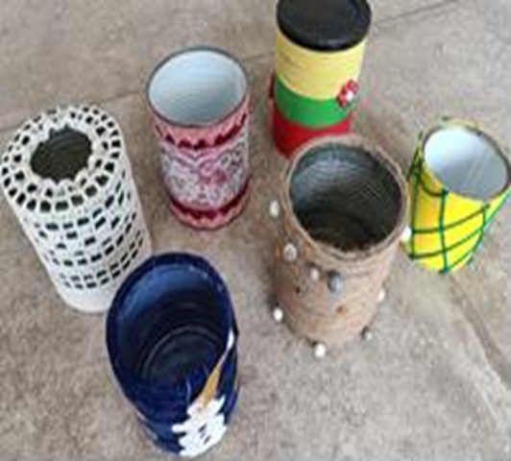
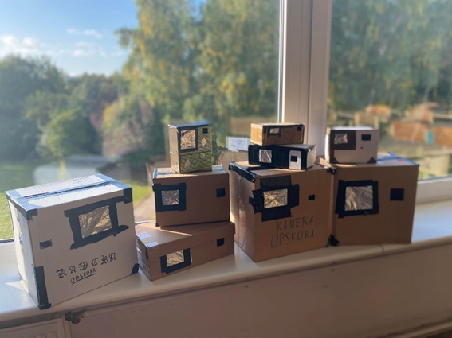
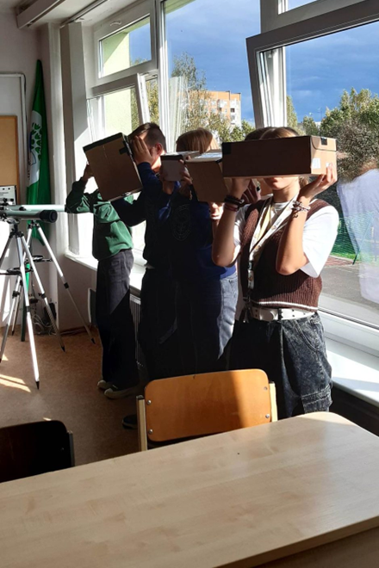
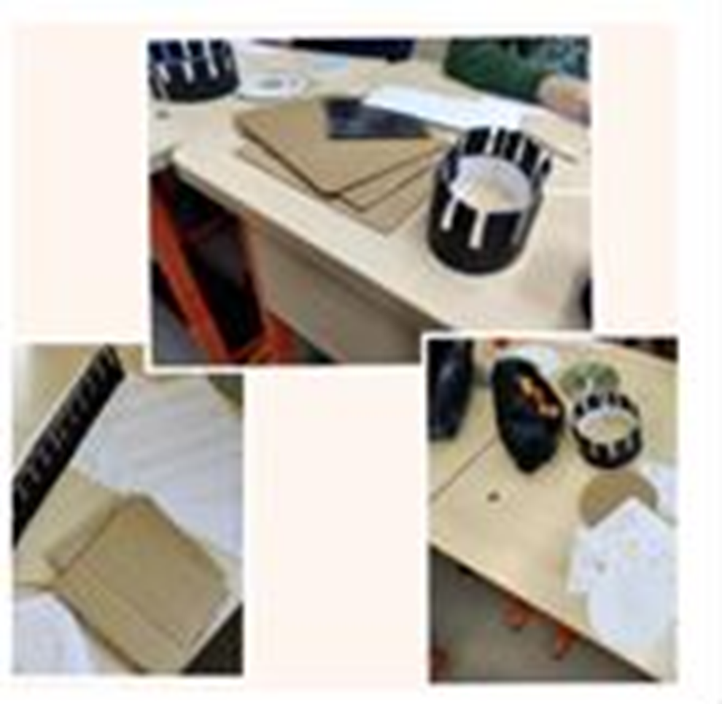
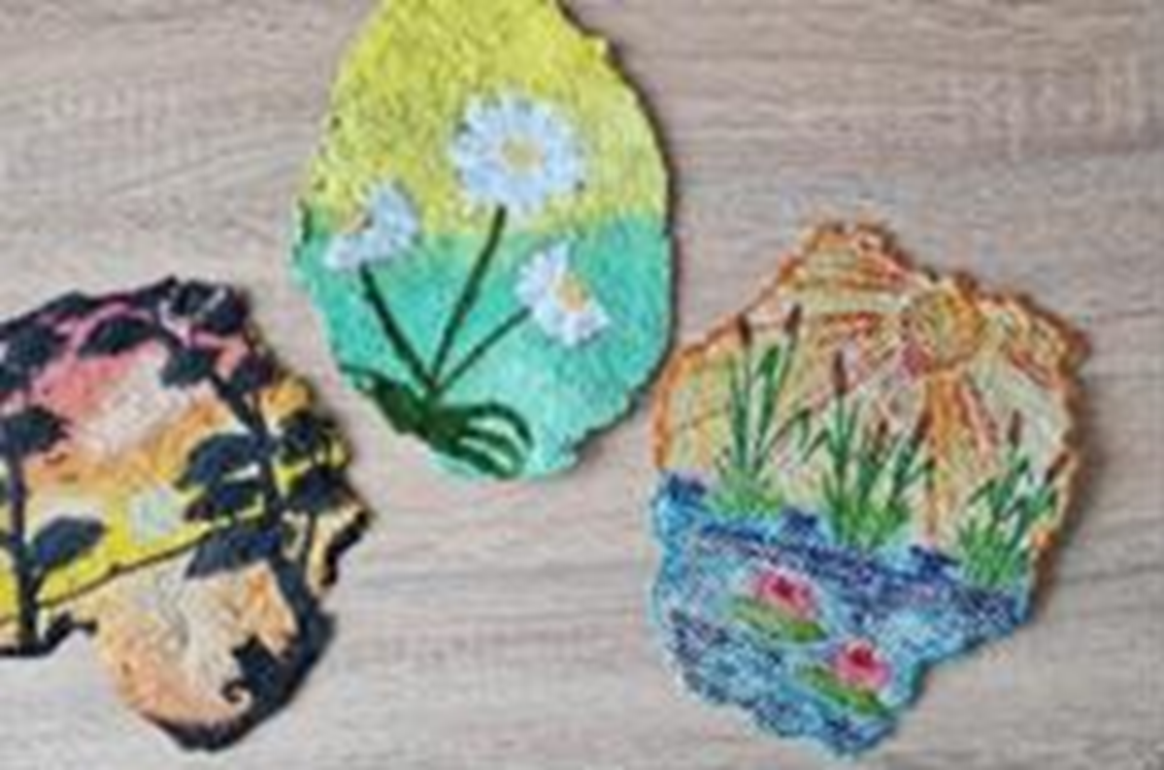
Antrinės žaliavos
Antrinių žaliavų panaudojimas interjero dekoracijai, įvairiems kūrybiniams darbeliams.
Iš antrinių žaliavų progimnazijos mokiniai pagamino Camera‘s Obscura‘s, kūrybinių darbeliu kurie buvo eksponuojami mokyklos fojė, optinius žaislus ir net popierių ant kurio tapė savo piešinius.

Slide 5
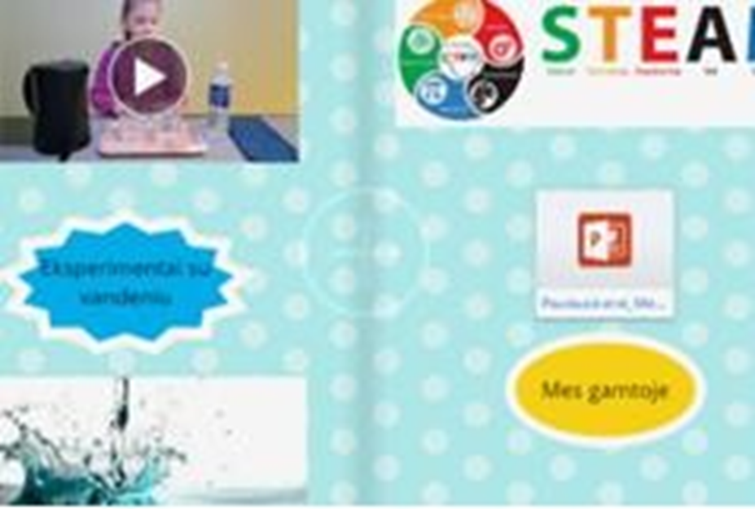
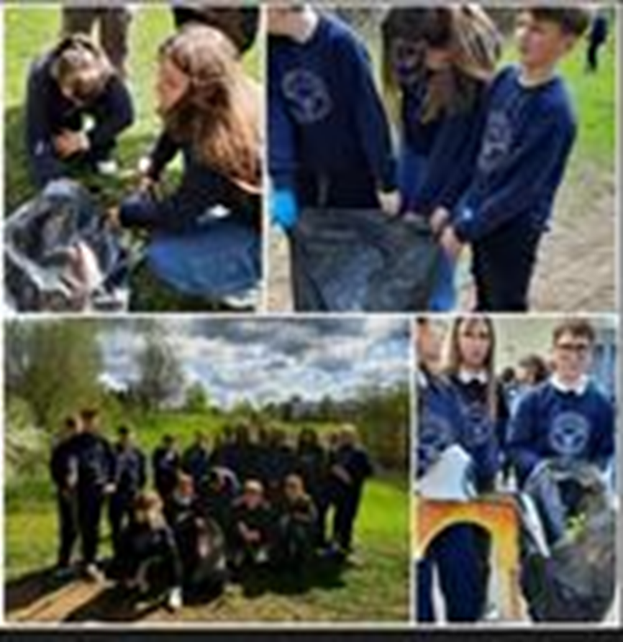
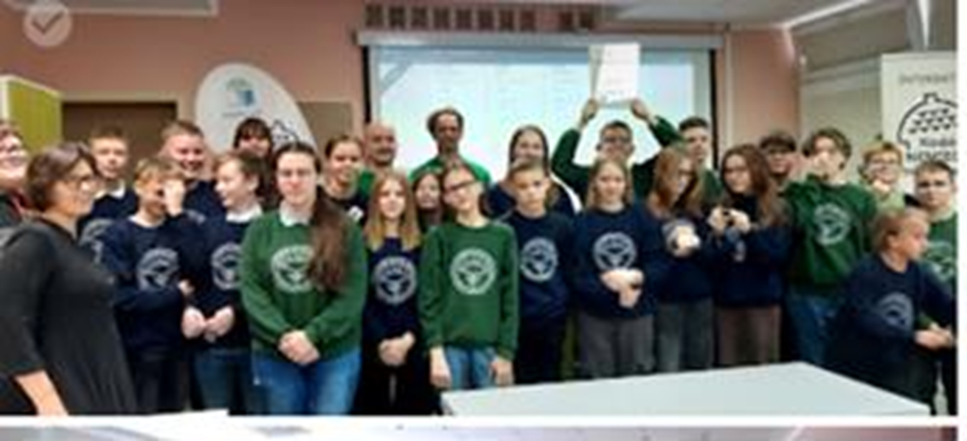
Interaktyvios pamokos/konferencijos
7d klasės mokiniai dalyvavo interaktyvioje pamokoje, kodėl didžioji miegapelė – negali užmigti?
6 klasių mokiniai geografijos pamokose rinkdami šiukšles progimnazijos teritorijoje nustatė, kaip keliauja pakuotės po Pasaulį, jas rūšiavo, diskutavo.
Taip pat neatsilieka ir pradinių klasių mokytojai su mokiniais jie dalyvavo „Atrask, pažink, mąstyk, kurk“ konferencijoje. Konferencijos dalyviai skaitė pranešimus, atliko eksperimentus, tyrimus.

Slide 6
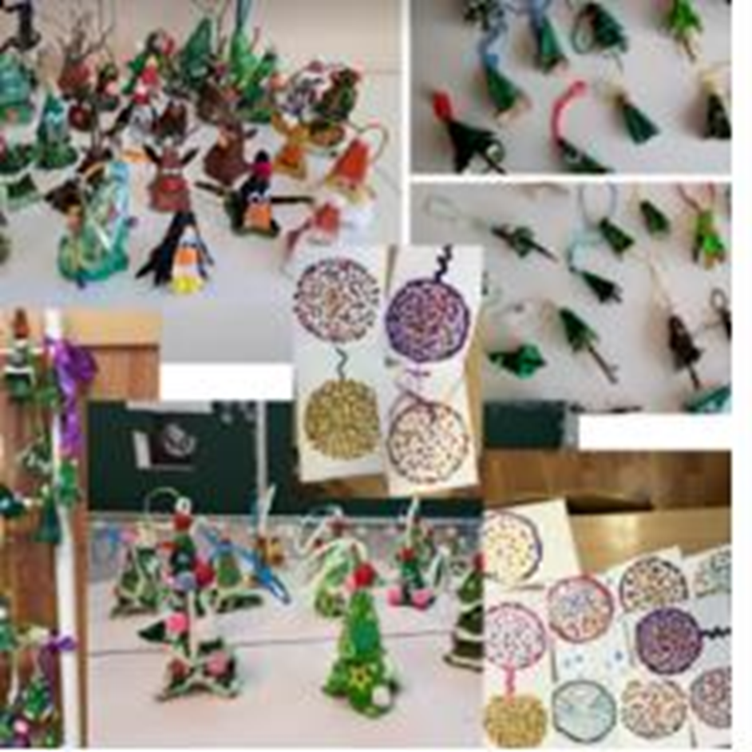
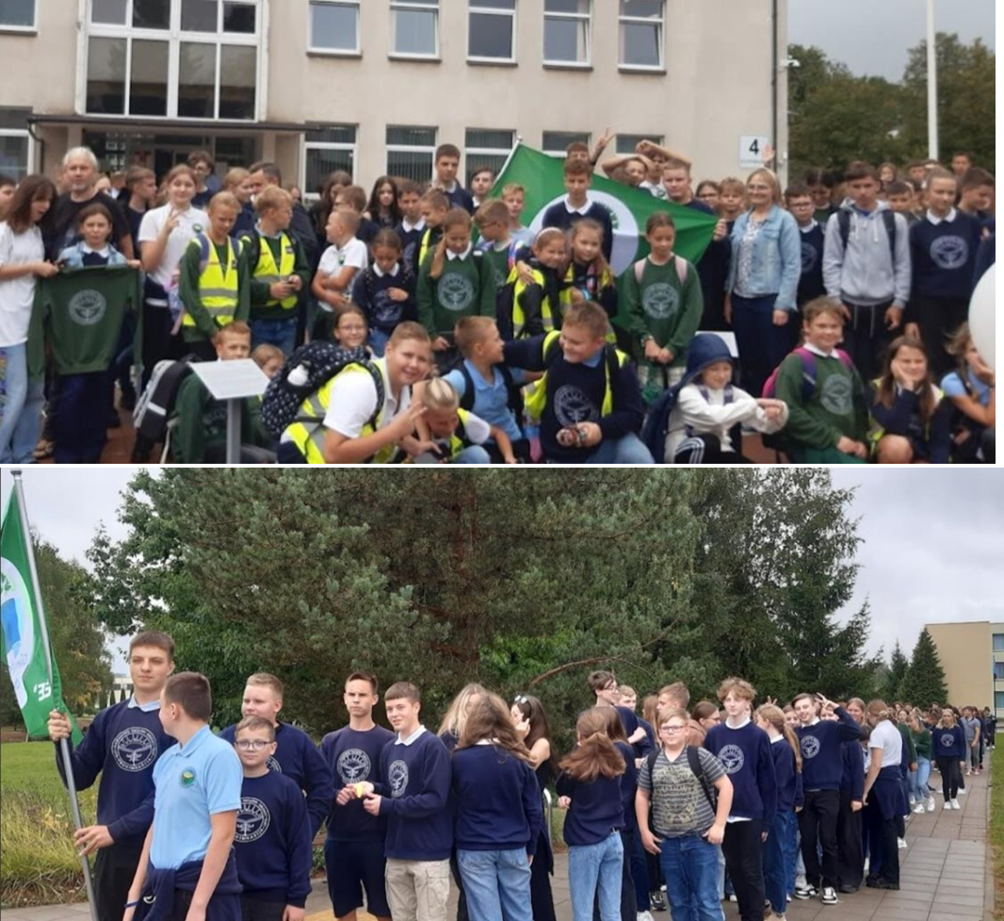
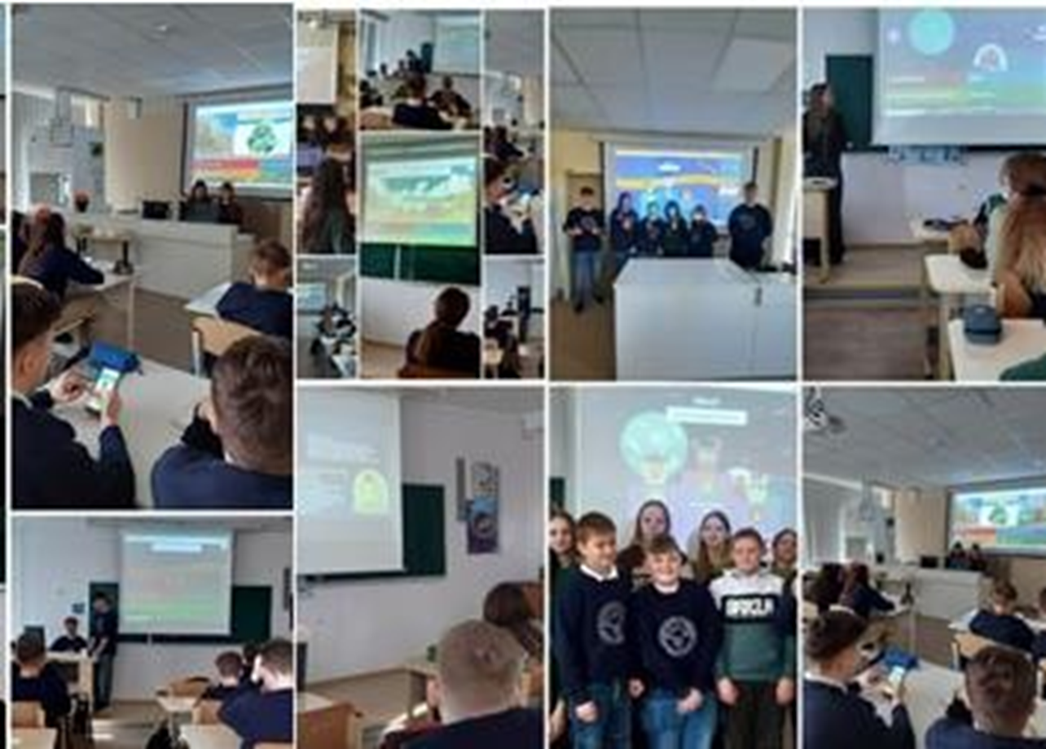
Edukacijos
Progimnazijos mokiniai aktyviai dalyvavo renginyje - 2024 m. vyksiančio žygio pėsčiomis aplink Baltijos jūrą - ekspedicijos ,,Išsaugokime Baltiją" - pradžia.
Tai pat progimnazijos pradinių klasių ir 6-8 klasių mokiniai dalyvauja pakuočių atliekų tvarkymo organizacijos „Žaliasis taškas“ organizuojamų edukacijų cikle „Žaliasis raštingumas“.
Gamtosauginio komiteto mokiniai parengė 5 skirtingas „Kahoot“ viktorinas apie klimato kaitą, rūšiavimą.

Slide 7
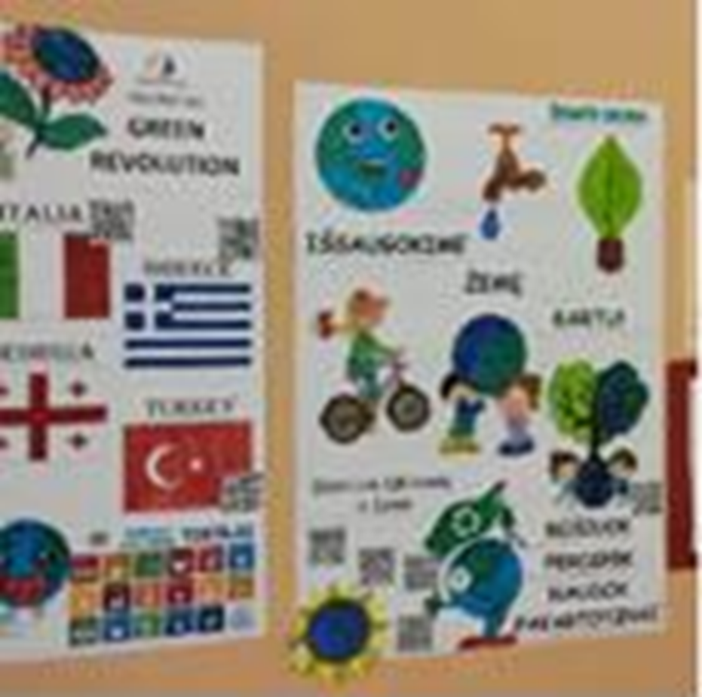
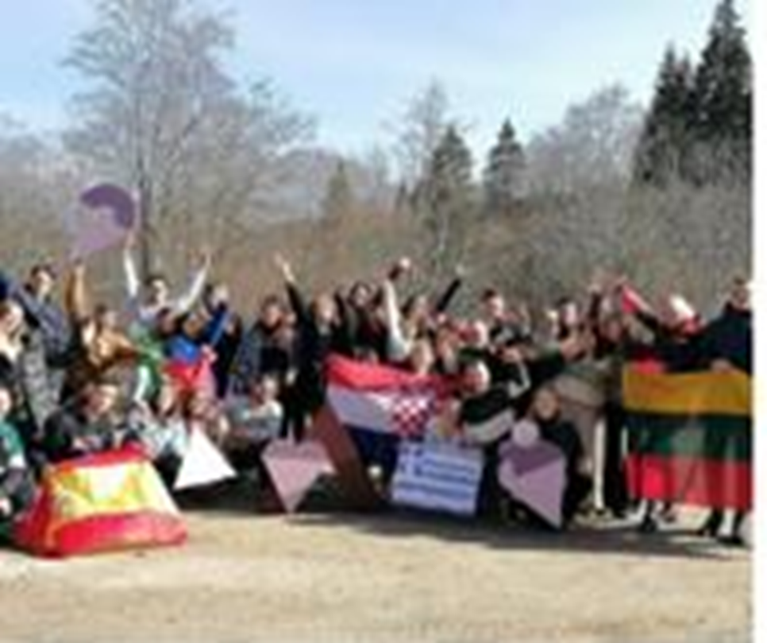
Projektai
3 kl. mokiniai dalyvavo tarptautiniame eTwinning projekte „Green revolution“. Projekto tikslas yra išsiaiškinti, kas yra klimato kaita, kokios jos pasekmės.
Kovo pradžioje Rumunijoje vyko Erasmus + jaunimo mainų projektas „Sustain – able“, jame dalyvavo progimnazijos Gamtosauginės mokyklos komiteto mokytoja. Projekto tikslas – ugdyti kompetencijas, reikalingas praktikuojant tvarų gyvenimo būdą.

Slide 8
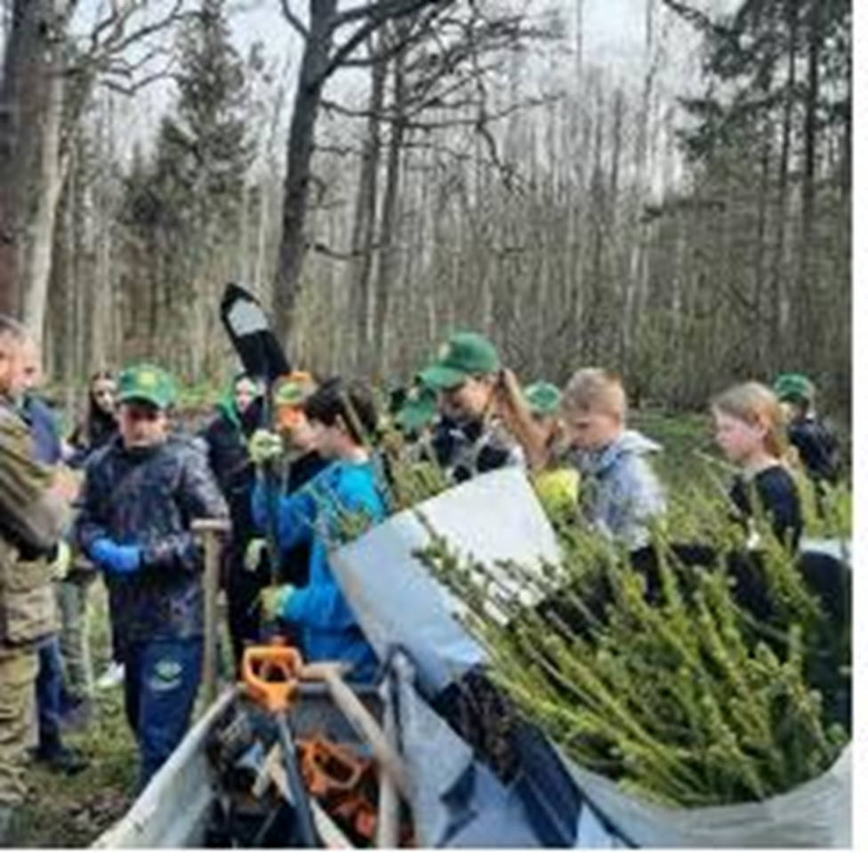
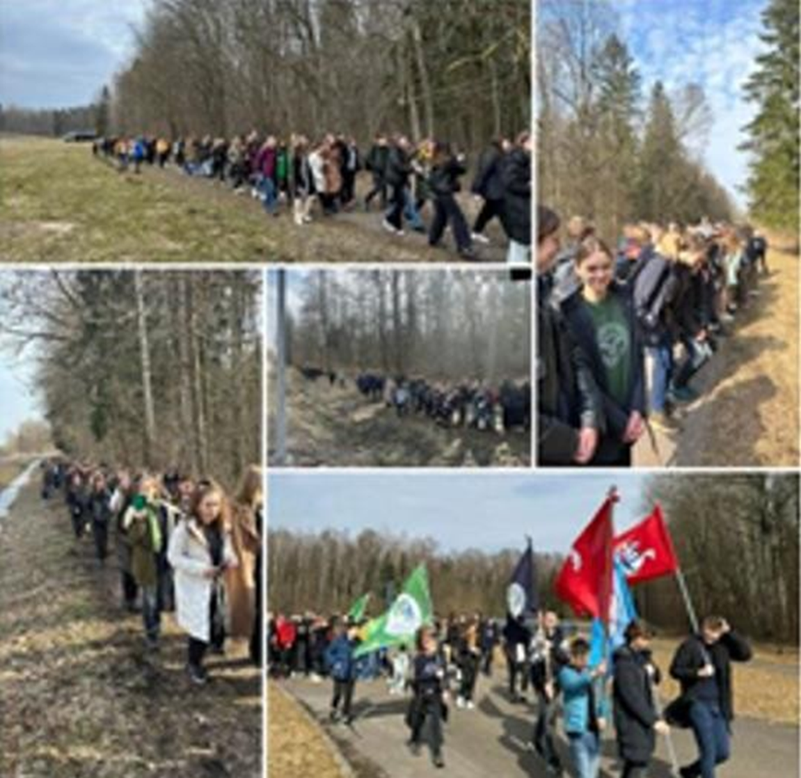
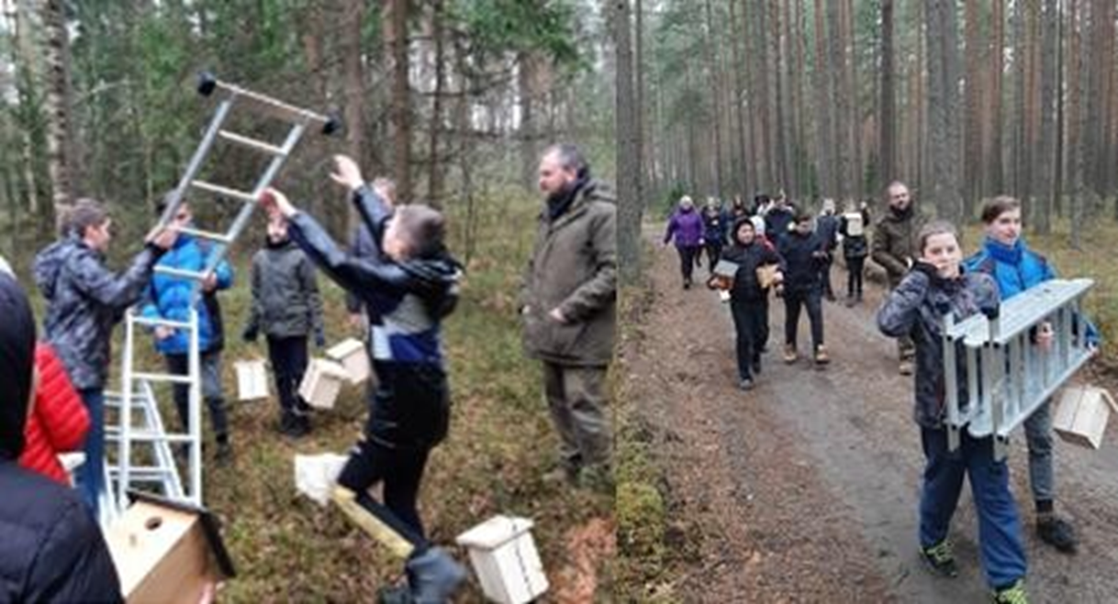
Akcijos
Kovo 20 dieną progimnazijos 5 - 8 klasių mokiniai, jų mokytojai dalyvavo akcijoje „Apkabinkime Žemę”.
Progimnazijos mokiniai Pravieniškių girininkijoje Pašulių miške pasodino apie 1000 eglaičių, kiek daugiau nei praėjusiais metais.
Progimnazijoje daugybę metų tęsiama pavasarinė tradicija mokinių, jų tėvų pagamintų inkilų paroda ir jų kėlimas progimnazijos teritorijoje.

Slide 9
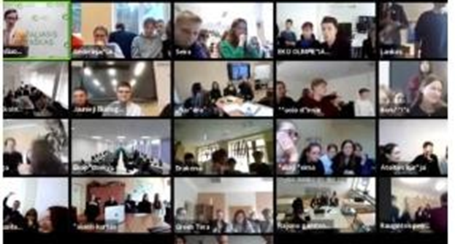
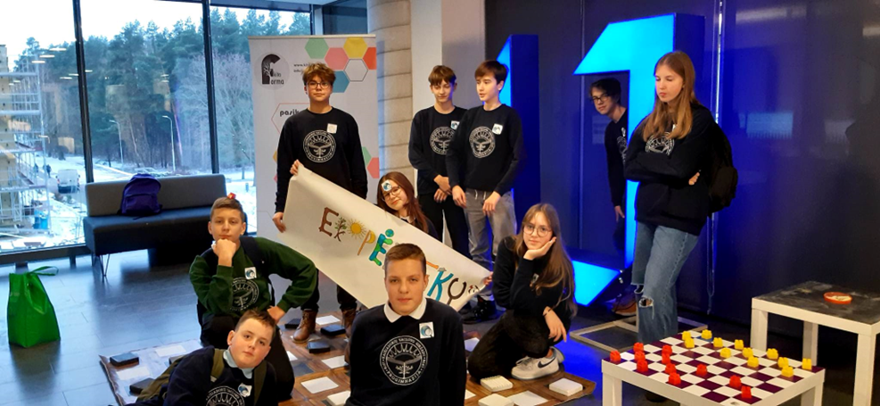
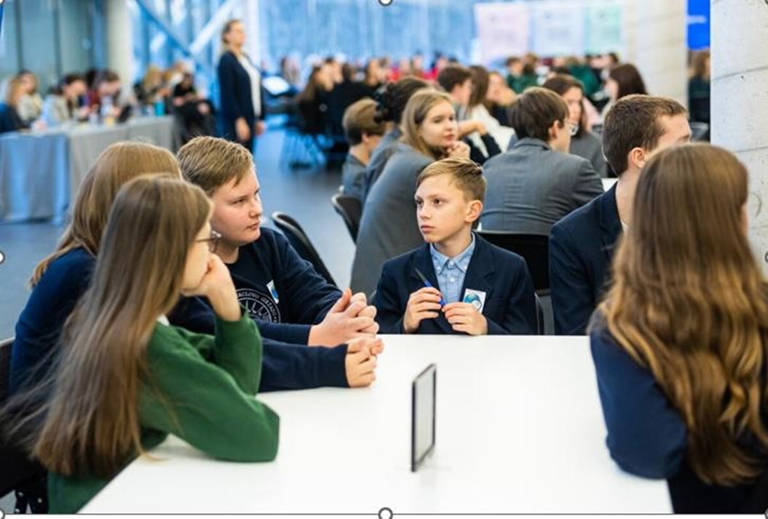
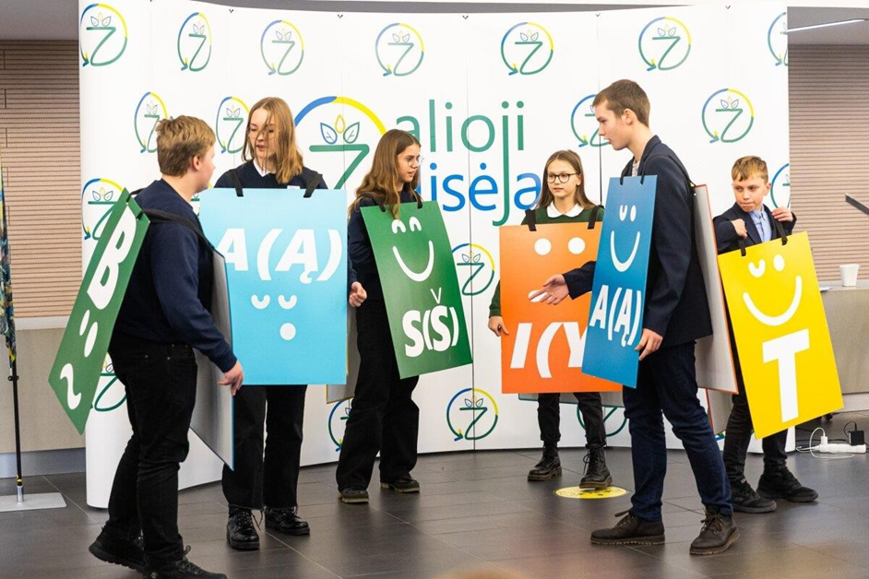
Žalioji odisėja
Kaišiadorių Vaclovo Giržado progimnazijos atstovaujamai „Ekopėsekys“ komandai puikiai sekasi. Du metus iš eiles patenkame į finalą.

Slide 10
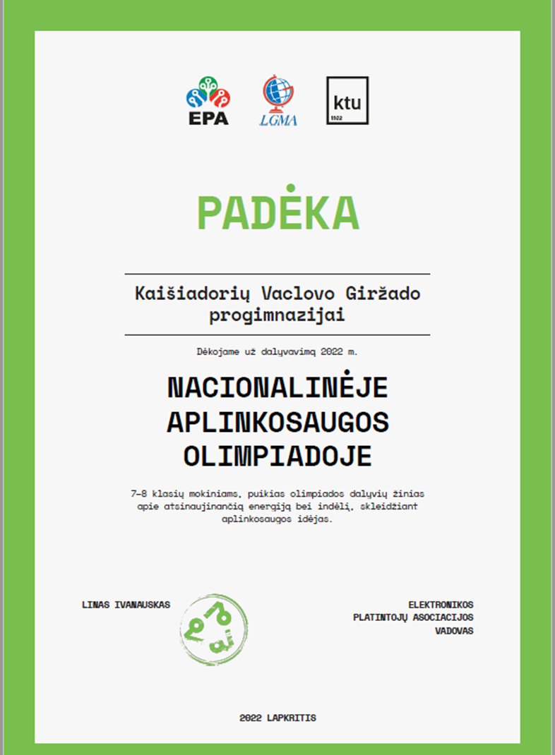
Padėkos
Mūsų progimnazija kiekvienais metais gauna Padėka už dalyvavimą „Nacionalinėje aplinkosaugos olimpiadoje“
Emilija Marija Brazytė apdovanota diplomu už puikias žinias.
Raigardas Kriugžda apdovanotas diplomu už puikias žinias.

Slide 11
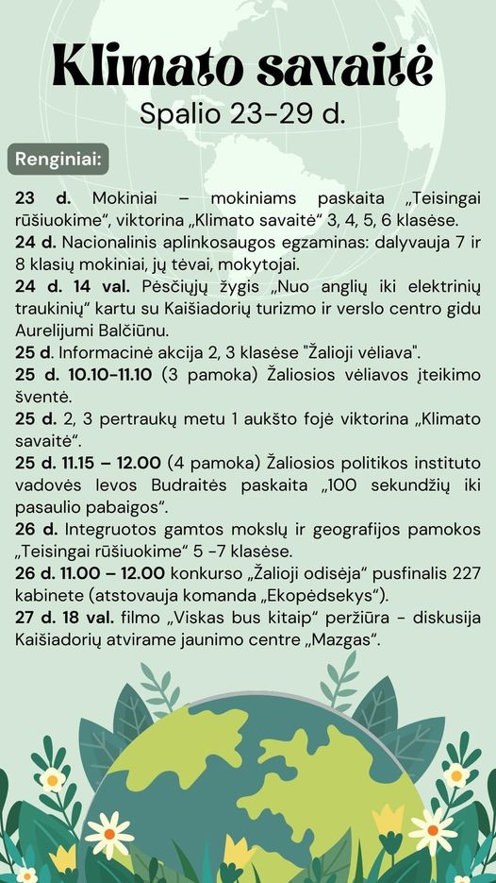
Klimato savaitė
Klimato savaitės metu turėjome daug įvairiausių renginių, paskaitų apie klimatą, atliekas bei jų rūšiavimą.

Slide 12
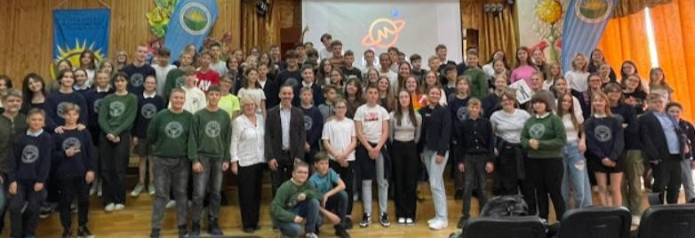
Tyrėjo diena progimnazijoje 2023 - 05 - 31
Paskutinę gegužės dieną progimnazijoje vyko tradicine tapusi "Tyrėjo diena" - netradicinio ugdymo
veiklos. Šiais metais "Tyrėjo dienoje" dalyvavo gausus būrys mokslininkų, įvairių pilietinių iniciatyvų organizatorių
ir netgi televizijos ir socialinių kanalų žvaigždžių.
Visuomenininkas, tvarios gyvensenos populiarintojas Giedrius Bučas mokiniams skaitė paskaitą „Apkabinkim Baltijos jūrą“ bei organizavo praktines veikalas "Atšvaitų gamyba iš antrinių žaliavų".
Su Mantu Marčiukaičiu (Lietuvos energetikos institutas) mokiniai konstravo vėjo jėgainiųmodelius.
"Tyrėjo dienoje" sulaukėme ir išskirtinio svečio - į renginį atvyko Ignas Kančys, "Mokslo sriubos" redaktorius, kuris pristatė ,,Mokslo sriubos“ virtuvę.

Slide 13
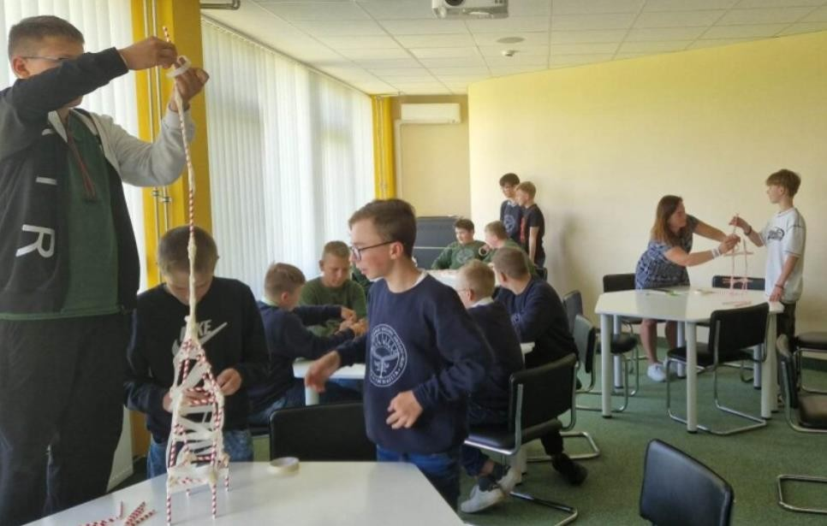
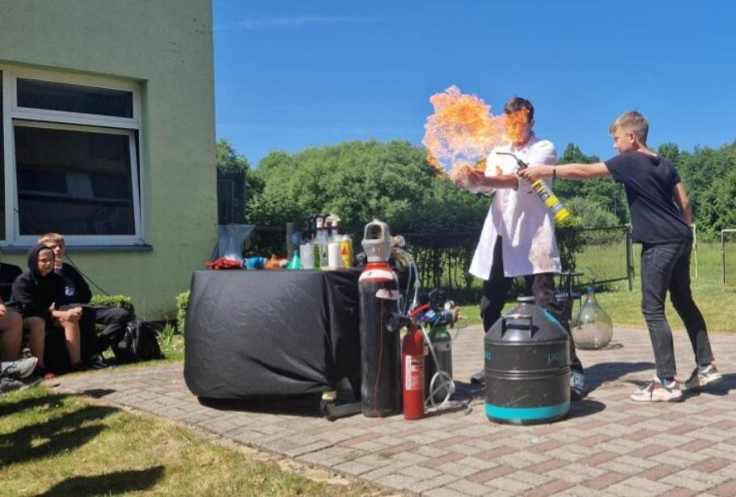
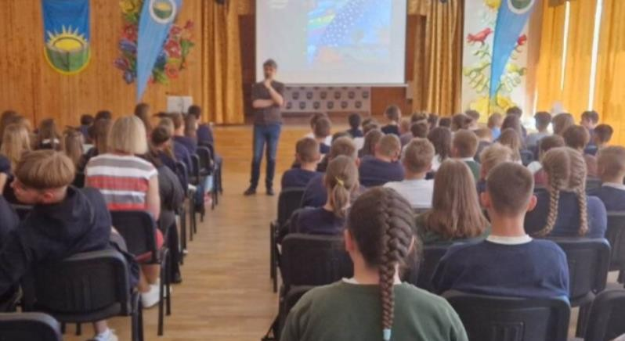
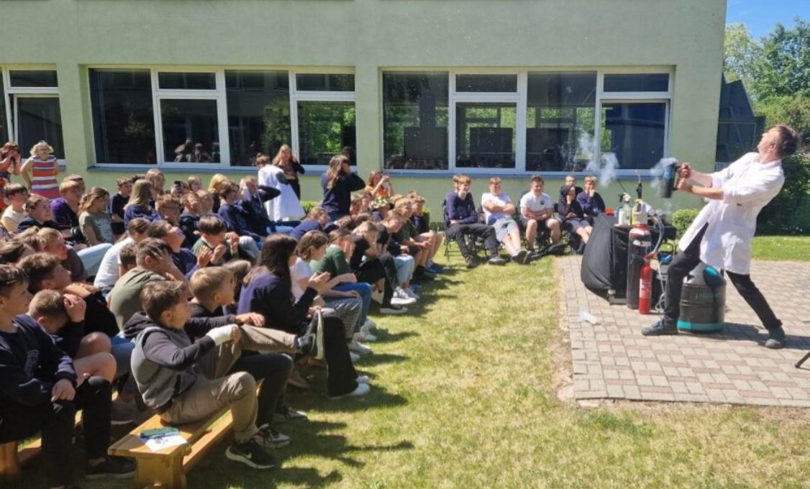

Slide 14
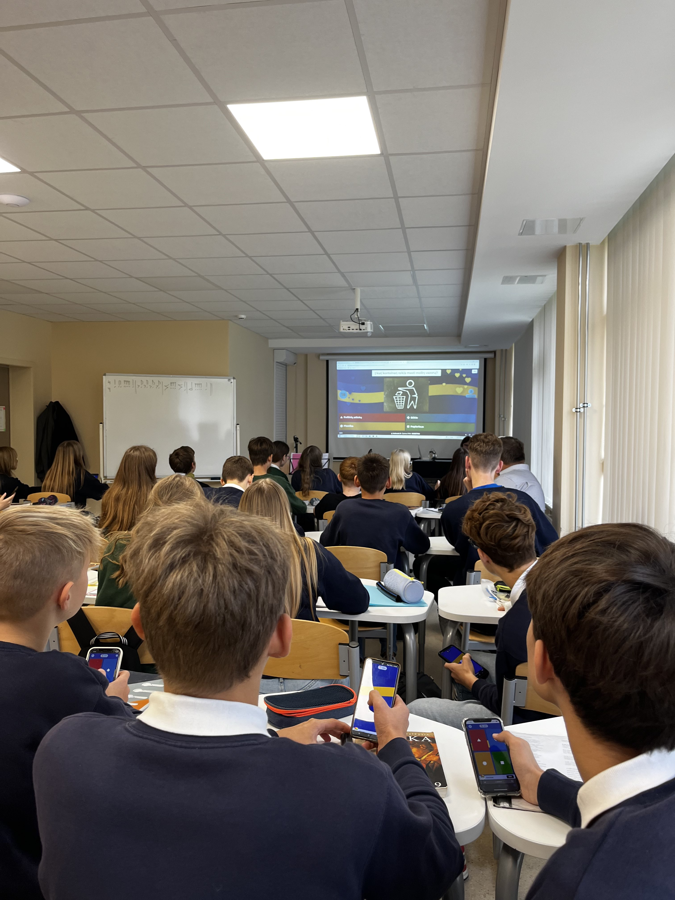
Tyrimas
Šias metais buvo atliktas Gamtosauginės mokyklos inicijuojamas tyrimas „Atliekų rūšiavimas“

Slide 15
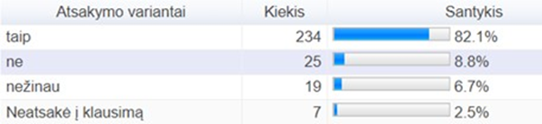
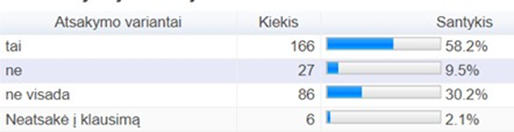
Atsakingas rūšiavimas
Ar mokykloje esate kalbėję apie rūšiavimo svarbą?
Tikslas:
Ugdyti progimnazijos mokinių žinias
apie rūšiavimą bei poreikį rūšiuoti.
Progimnazijoje atlikome apklausą
„ATLIEKŲ RŪŠIAVIMAS“. Dalyvavo
285 progimnazijos mokiniai.
Mokiniai atsakė į 24 klausimus.
Ar tu mokykloje rūšiuoji atliekas?

Slide 16
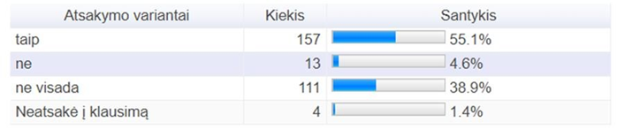
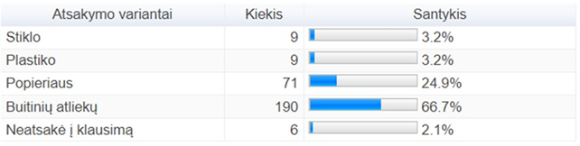
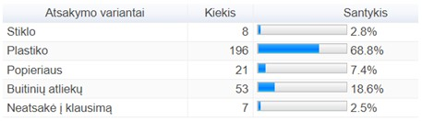
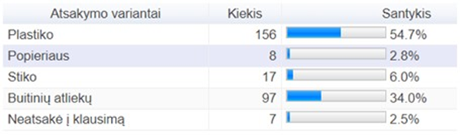
Ar žinote, kaip teisingai rūšiuoti atliekas?
Į kurį konteinerį mestumėte panaudotą popierinę servetėlę?
Į kurį konteinerį mestumėte tuščią traškučių pakelį?
Į kurį konteinerį mestumėte tuščia gėrimų skardinę?

Slide 17
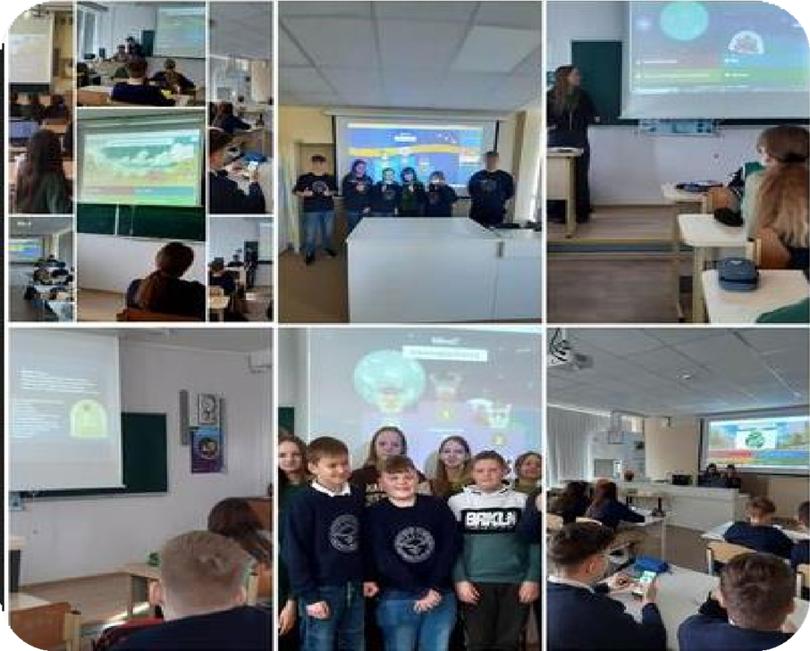
Apklausos išvados
Apklausos rezultatai aptarti visose klasėse. Progimnazijoje ne visi mokiniai žino, kaip tinkamai rūšiuoti, kokia yra rūšiavimo svarba, per kiek laiko suyra atliekos. Atsižvelgiant į apklausos rezultatus visose 4-8 klasėse(24) Gamtosauginės mokyklos komiteto nariai pravedė “Kahoot” viktorinas apie rūšiavimą, klimato kaitą. Mokiniai skatinami dalyvauti Gamtosauginės mokyklos veiklose.

Slide 18
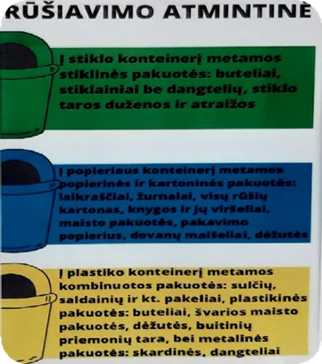
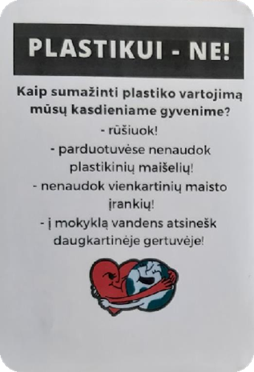
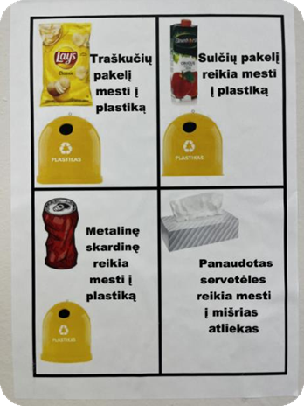
Plakatai skatinantys rūšiuoti!
Gamtosauginio komiteto nariai sukūrė plakatus skatinančius rūšiuoti ir juos iškabino mokyklos koridoriuose ir stenduose.

Slide 19
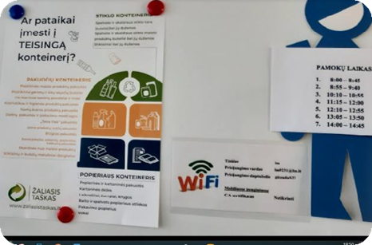
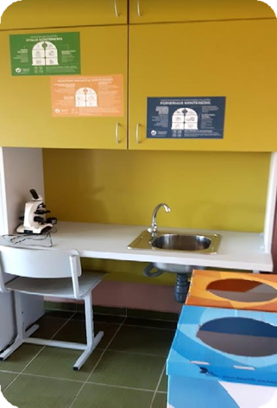
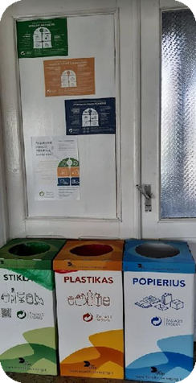
Mokyklos koridorius, kabinetus, stendus papuošemė „Žaliosios Odisėjos“ atsiųstais plakatais.

Slide 20

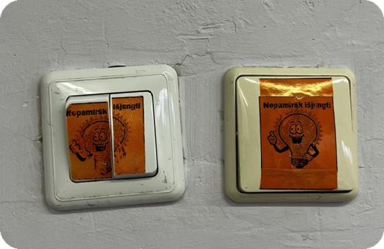
Skatiname taupyti!
Gamtosauginio komiteto nariai suprojektavo lipdukus skatinančius taupyti vandenį ir elektrą. Elektrą taupyti skatinančius lipdukus priklijavome prie elektros prietaisų, jungiklių

Slide 21
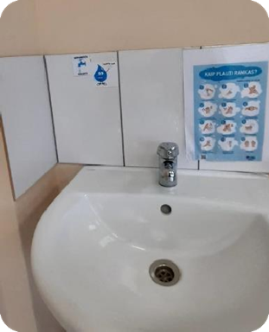

Skatiname taupyti!
Vandenį taupyti skatinančius lipdukus klijavome prie kriauklių.

Slide 22


